Slide 1
第一节 职业是人生的基石
主讲：刘纪云

Slide 2


职业是人生的基石

Slide 3
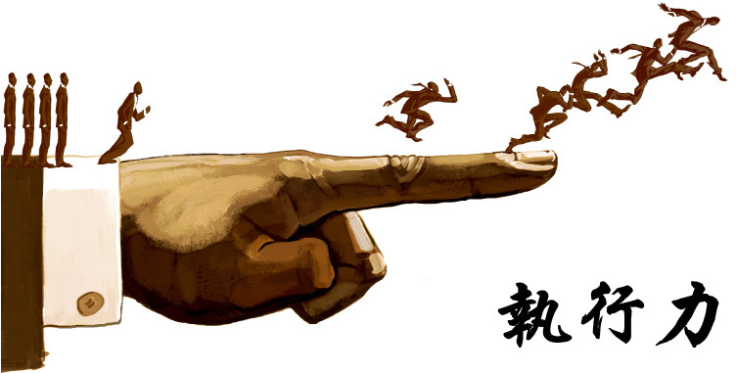
工作执行力至关重要

Slide 4

执行力不是喊出来的

Slide 5

努力 奋斗 拼搏

Slide 6
教学目标
知识目标
1.理解职业的人生功能。
2.掌握职业的概念及其特征。
能力目标
1.能够分析职业的基本内涵。
2.能够进行道德认知，对相关职业活动案例和社会职业现
象进行道德分析。
情感目标
1.培养对职业活动的积极心态。
2.体会良好职业情操对个人及社会的积极意义。

Slide 7
教学导入
梁启超说：“人生在世，是要天天劳作的。劳作便是功
德，不劳作便是罪恶……做一种劳作做到圆满，便是天地间第一
等人。” 作为一个革命家，马克思天天劳作；作为一名营业
员， 张秉贵天天劳作；作为一位淘粪工，时传祥天天劳作。他
们在各自的岗位上，不但劳作，而且已将“劳作”做得“圆
满”，获得了人们无限的尊崇和景仰。所以他们都是“天地 间
第一等人”。今天，我们就将讨论“职业”这个话题，讨论在我
们将要进行的职业生涯中，如何也能将“劳作”做到“圆满”，
让自己也成为“天地间第一等人”。

Slide 8
案例讨论
以课本相关知识要点为依据，讨论下列案例：
1、少年马克思对职业的思考
2、新职业发布案例
3、庄文辉的职业变迁
4、农民将军甘祖昌的职业生涯

Slide 9
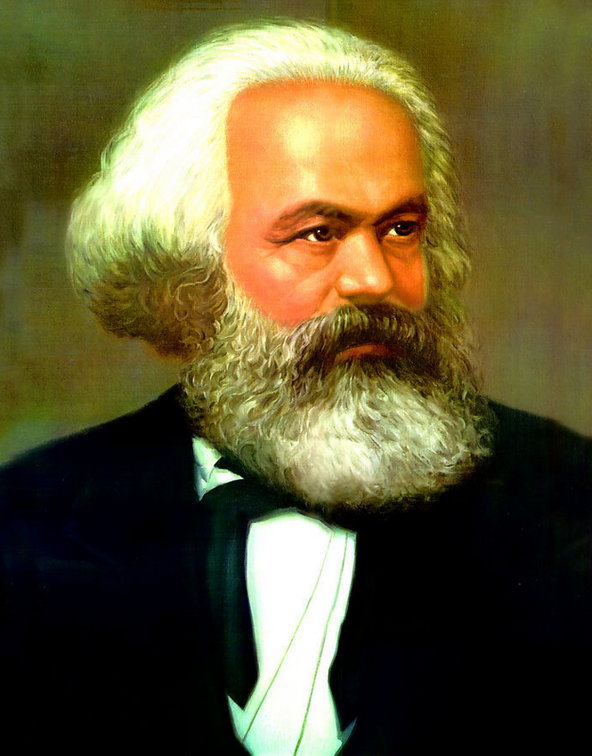
卡尔·马克思，1818年5月5日－1883年3月14日），马克思主义的创始人之一，第一国际的组织者和领导者，被称为全世界无产阶级和劳动人民的伟大导师 ，无产阶级的精神领袖，国际共产主义运动的先驱。
马克思是德国伟大的思想家、政治家、哲学家、经济学家、革命家和社会学家。

Slide 10
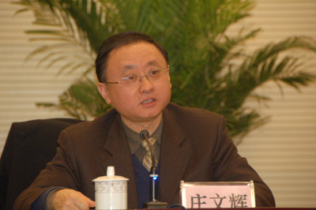
从蒸汽机车司机到动车组司机，庄文辉从事的职业的内涵哪些没有没有变化，哪些发生了变化，为什么会发生这这样的变化？
不变的是他的遵章守纪，对规作业，严肃认真，和他的安全责任心，几十年如一日。
变的是技术越来越先进，对司机的要求越来越高，中国高铁实现了跨越式发展，成为中国日新月异的代表。

Slide 11
教学要点
1.职业的基本内涵
职业的基本内涵，国家有着统一的描
述。对此，我 们称之为国家职业标准。国
家职业标准是我们学习职业技能、获取职
业资格、进行职业活动的基本依据。

Slide 12
资料链接
职业名称：礼仪主持人
职业定义：从事礼仪活动方案策划、程序推进、气氛营造和人际互动等工作的人员。
主要工作内容：
1.联络主、承办方，明确礼仪活动的各种要求。
2.参与方案的构思和撰写，承担细节的筹办。
3.导入、串联、收合礼仪活动各环节，推进活动程序。
4.与礼仪活动参与者进行交流互动，营造气氛。
职业概况：
随着我国经济的飞速发展，礼仪活动数量激增，涉及范围也在不断加大，如社交礼仪、
营销礼仪、婚庆礼仪等，这些活动都需要经过 专业培训的礼仪主持人。礼仪主持人应具备良好的
独立策划及主持能力； 较强的语言与文字表达、人际沟通、信息获取能力及分析和解决问题的基
本能力。

Slide 13
教学要点
2.职业的基本特点
社会性
稳定性
经济性
规范性
技术性
时代性

Slide 14
教学要点
3.职业的人生功能
获取生活来源
承担社会责任
实现人生价值

Slide 15
资料链接
职业的三种功能同时存在于任何一个职业中。但 是，由于每个人参与职业活动的动机不同，更由于人们在认知水平和兴趣等方面的差异，以及职业劳动本身的特点不同，每个人对职业各种功能的看法会产生 极大的差异。这些差异可以反映出职业在他的生活中所处的地位以及他对职业的基本态度。

Slide 16

谢谢大家！

